Slide 1
목회자 코칭 설명회 ppt
고 뜨라이브
목회자 코칭
<GO Thrive coaching>
이란 무엇인가?

Slide 2
1. 목회자 코칭 시작
1. 시작
“ 당신은 어떻게 하면 성도들의 삶과 사역에 번영을 가져 올수 있는가?”
“ 이 시대 교회는 코칭을 하지 않으면 살아남지 못할 것인가?”
“ 한국의 목회자들이 전략가가 되기를 요구하고 있는가?.”
“ GO Thrive coaching의 <최고 전략 코칭 세미나>에 당신을 초청합니다. 지금 이 시대는 목회에 새로운 변화가 일어나야 할 때가 아닙니까?.”
Notes:
2

Slide 3
1. 목회자 코칭 시작
1. 시작
1) 목회자 코칭(일명: GO Thrive coaching)은 미국 남침례회(SBC) Everett Anthony 박사가 시작하여 교회전략 컨설트인 석정문목사와 북미선교부 한인전략팀에 의해 재 개발된 <목회 코칭 전문 프로그램>입니다.
2) 현재 시카고를 본부로 미국,캐나다,한국, 중국등 25개 지역에서 교파를 초월하여 목회자들을 위한 <그룹(group)>및 <개별(individual)> 코칭이 진행 중입니다.
3) 목회 코칭과 관련된 교재는 4권이 발행되었으며, 2014년 여름 5번째 “ 코칭 시대(coaching gen)” 가 발행됩니다.
목회 코칭(GO Thrive coaching) <최고 전략 목회 코칭 세미나>에 에 참여하셔서 건강한 목회, 건강한 교회에 대한 자신감을 가져 보세요..
Notes:
3

Slide 4
2. 목회자 코칭 설명(A)
2. 설명
1) 오늘날 이 시대의 목회자는 자꾸 앞으로만 나아가려고 합니다. 그러나 한 발자국 뒤로 물러서서 자신의 목회를 성찰하는 기회를 가져보십시오.
2) 목회 성찰은 목회자와 교회의 건강을 진단하고 평가하는 시간입니다.
3) 진단과 평가 후 새 방향을 설정하기 위해 교회 리더들과 함께 3공(공감,공유,공인)으로 목표와 실행전략을 세웁니다.
4) 세워진 목표와 실행전략은 목회자와 교회 리더들만이 할수 없습니다. 전문 코치의 개별적인 코칭을 받아야 합니다. 삽겹줄(목회자/교회리더들/전문코치)은 끊어지지 않습니다.
5) 1년이 지나면서 성과 진단과 평가를 통해 새로운 목표와 실행전략을 세워 가야 합니다. 이것을 그림으로 그려봅니다.
Notes:
4

Slide 5
2. 목회자 코칭 설명(B)
목회자(Coachee)
2박3일씩하면 2차례함
개별 코칭
(1년간)
목코칭세미나(4박5일)
실행전략팀
1. 목회성찰의 기회
A
B
3. 목표/실행전략 작성
2.진단 평가
4.성과(진단/평가)
비전/핵심가치/목표/실행전략기획안(설정)
전문코치(Pro -Coach)
진단보고서기초

Slide 6
3. 목회자 코칭 시간표(2014년)
시간 | 첫째날 | 두째날 | 세째날 | 네째날 | 다섯쩨
오전 9:00 -10:20
10:40-12:00 | 코칭 세미나를 향해
오후 1:00-2:20 |  |  |  |  | 사역지를 향해 (월:2:00-3:20)
2:40- 4:00 |  |  |  |  | (월:3:40-5:00)
4:20- 5:40 |  |  | 종합평가와 정리 Q/A시간 |  | (월:6:00-7:20)
제 2-1강 리더의 자산 평가와 자기 발견
제 2-2강 리더의 자산 평가와 자기 발견
제 2-3강 리더의 자산평가와 자기 발견 종합
제 3-1강 리더의 비전과 핵심가치 종합
제 5-1강 리더의 영성과 인격
제 5-2강 리더의 영성과 인격
제7-2강 리더의 주민이해/ 인간관계
제 4-1강 리더의 목표와 실행전략
제 4-2강 리더의 목표와 실행전략
제 4-3강 리더의 목표와 실행전략 종합
제7-2강 리더의 주민이해/ 인간관계
서론 다윗의 삶과 사역의 4C 모델
제 6-1강 리더의 역량과 지도력
제 6-2 강 리더의 역량과 지도력
제 1-1강 리더의 영적 건강 진단과 처방전략
제 1-2강 리더의 영적 건강진단과 처방전략
제 3-1강 리더의 비전과 핵심가치
제 3-2강 리더의 비전과 핵심가치
제7-1강 리더의 주민이해/ 인간관계

Slide 7
4. 목회자 코칭 열매
4. 열매(샘플)
1) 미국 버지니아주 P교회의 C목사가 1차 건강진단 처방을 받고 코칭 후 1년 정도 지나면서 어떤 변화가 있었는지?를 살펴 보기 바랍니다.
2) 열매는 크게 질적 및 양적인 열매를 나누었습니다. 질적 열매는 2가지로 목회자와 교회로 나누고, 양적 열매도 2가지로 목회자와 교회로 나누어서 살펴 보았습니다.
3) 그 결과 다음의 5가지 차트를 보기 바랍니다.
(1) Chart A: 목회자의 질적 수치의 상승 도표
(2) Chart B: 교회의 질적 수치의 상승 도표
(3) Chart C: 목회자의 양적 수치의 상승 도표
(4) Chart D: 교회의 양적 수치의 상승 도표
(5) Chart E: 목회자/교회의 양/질적 수치의 변화 종합
Notes:
7

Slide 8
GO 뜨라이브 코칭의 기초(1)
“또 그 종 다윗을
1)택하시되(Calling)
양의 우리에서 취하시며
젖양을 지키는 중에서 저희를 이끄사
그 백성인 야곱, 그 기업인
2)이스라엘(Community)을
기르게(사역) 하셨더니”
(시편 78:70-71, NLT)
http://www.igomt.com
Notes:
8

Slide 9
GO 뜨라이브 코칭의 기초(2)
“이에 저가
그 3)마음의 성실함(True Heart) (Character)으로 기르고(Care)
그 4)손의 공교함(Skillful Hands)
(Competence)
으로 지도 하였도다(Lead).”
(시편 78:72, NLT)
http://www.igomt.com
Notes:
9

Slide 10
[그린오션교회의 4C Model]
부르심 Calling
비전 / 핵심가치 /전략
Calling
Character
그린오션교회
Green Ocean Church
Competency
능력 Competency
역량 / 지도력 / 사역
Community
성품 Character
영성 / 인격 / 예배
공동체 Community
지역사회이해 /
인간관계 / 전도

Slide 11
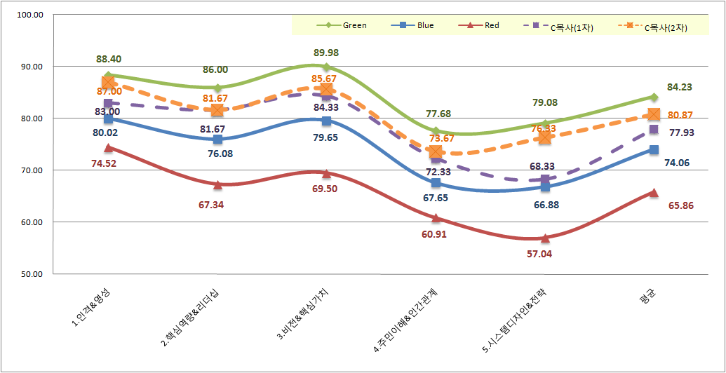
4. 목회자 코칭 열매(A)
1. 제2차 진단에서 목회자(Pastor)의 질적수치는 77.93에서 80.87(+2.94)로 상승했습니다.
Notes:
11

Slide 12
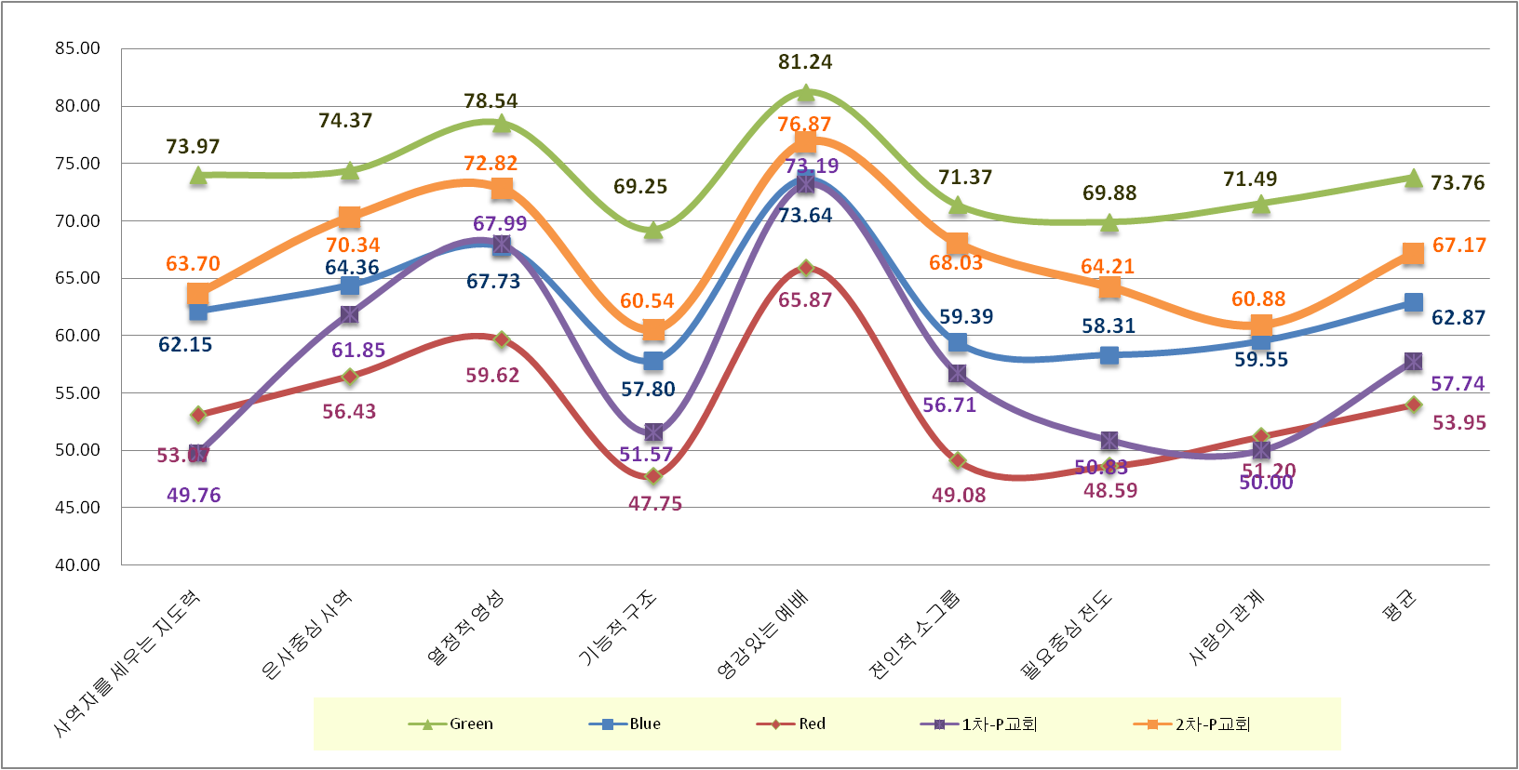
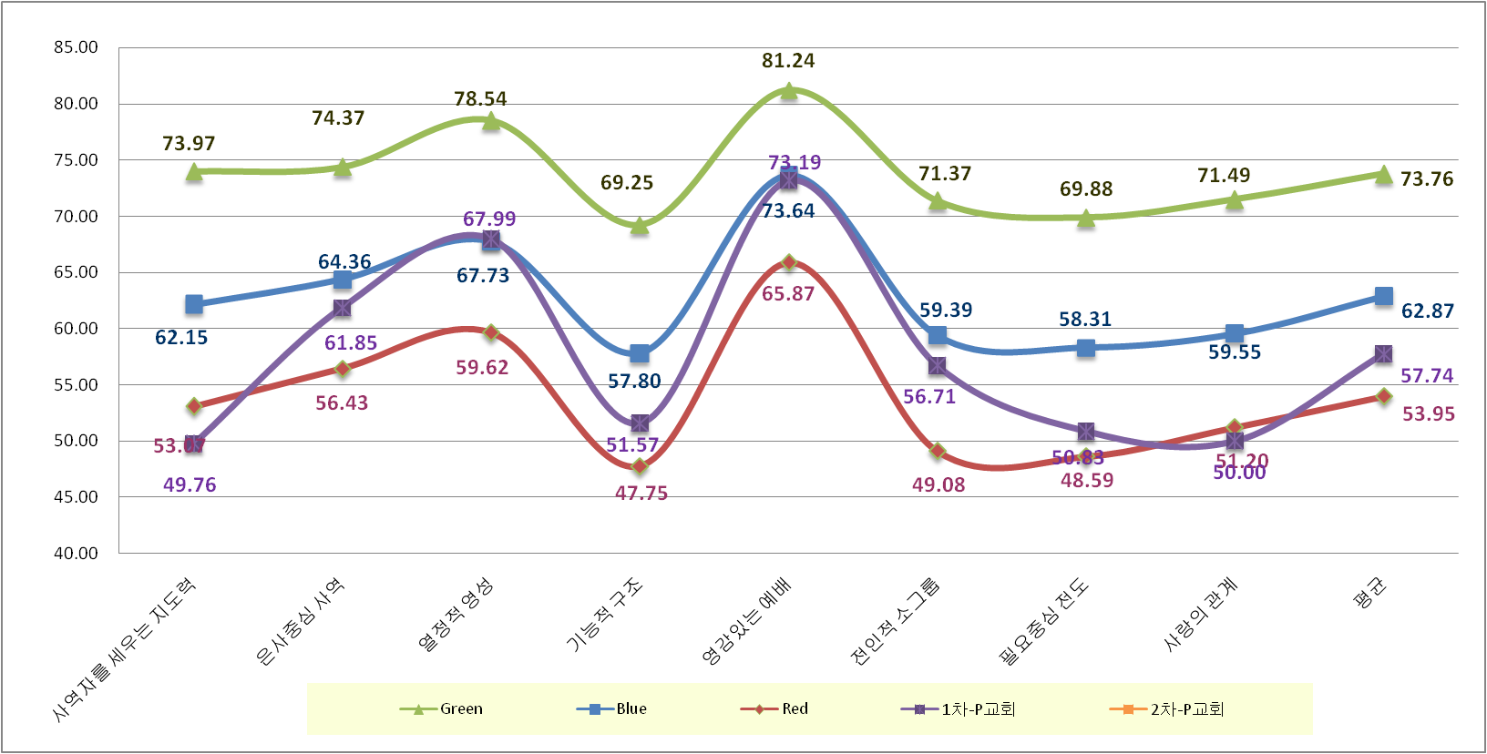
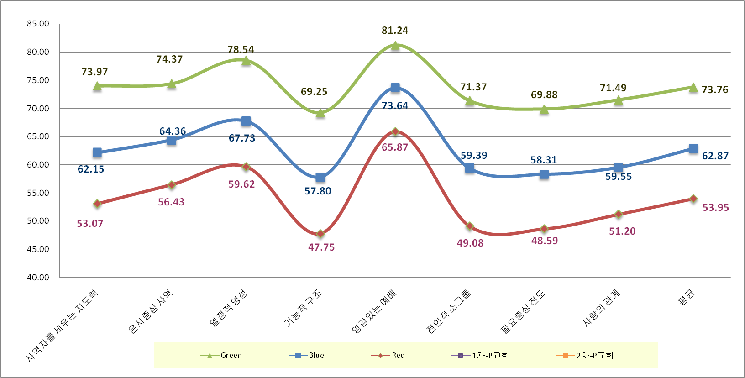
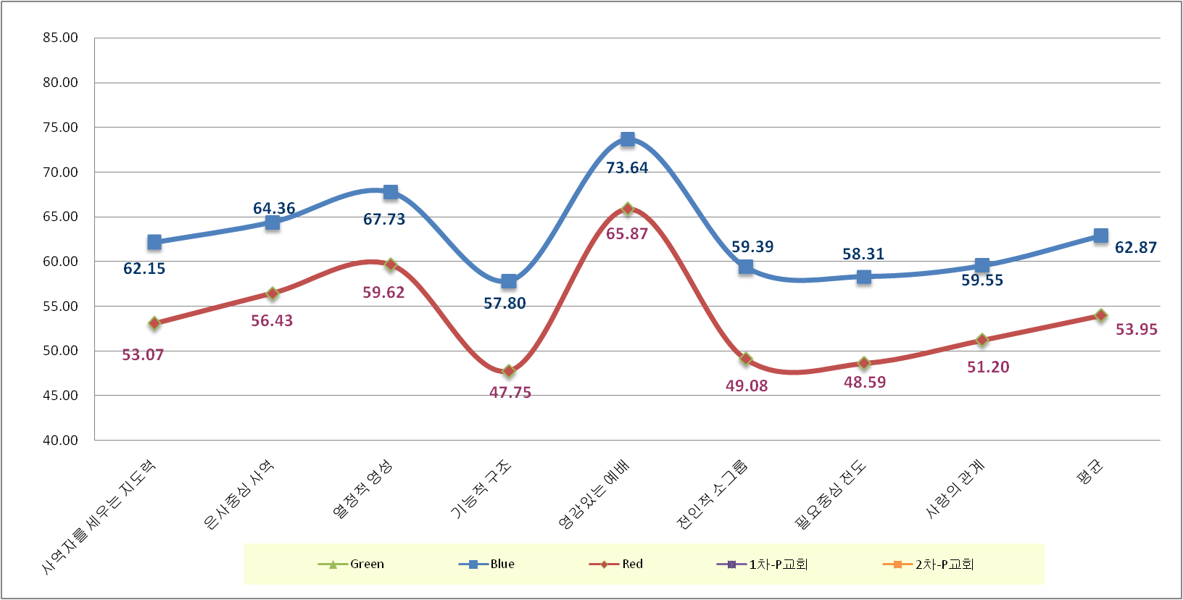
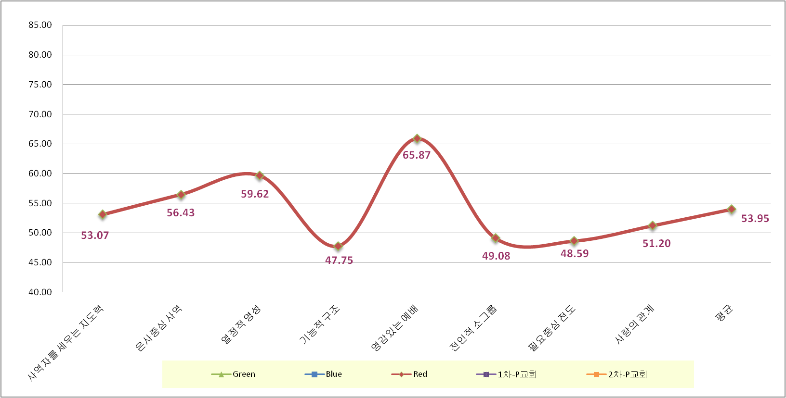
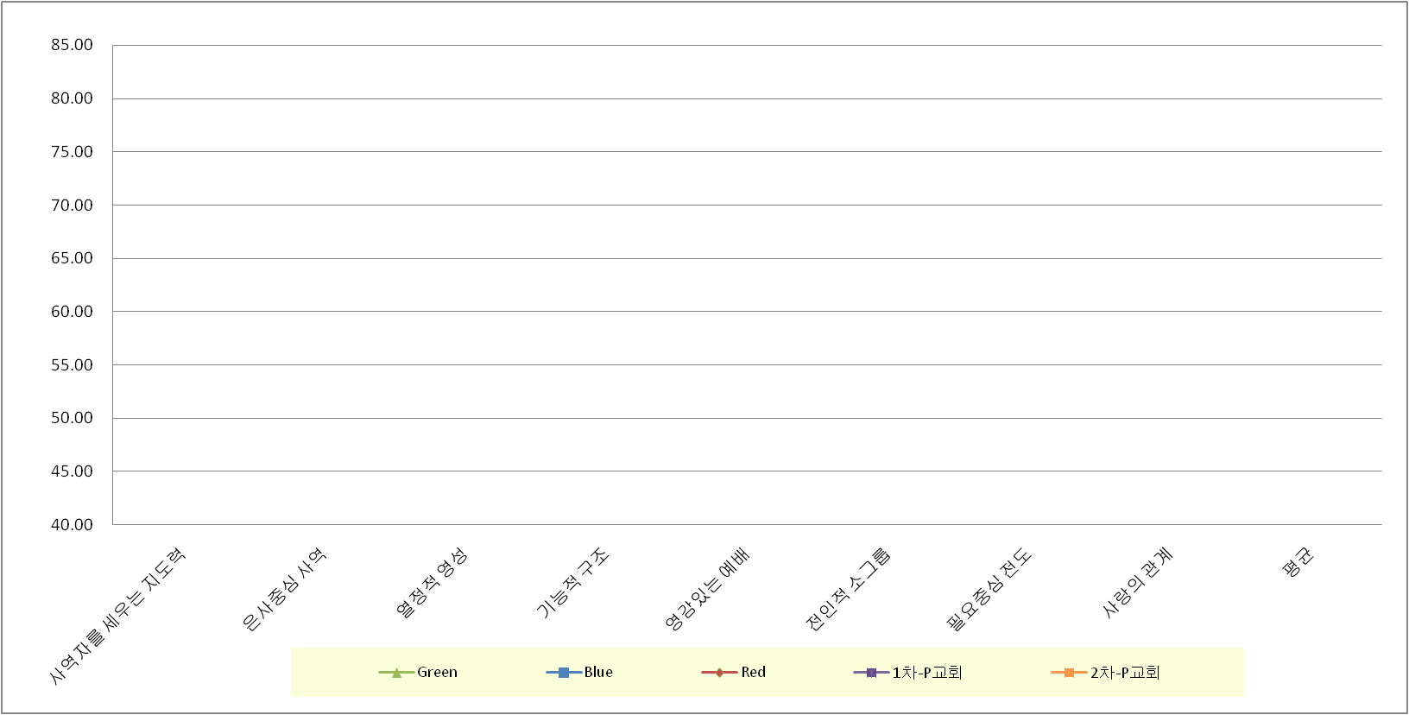
4. 목회자 코칭 열매(B-1)
2. 제2차 진단에서 교회(church)의 질적수치는 57.74에서 67.17(+9.43)로 상승했습니다.

Slide 13
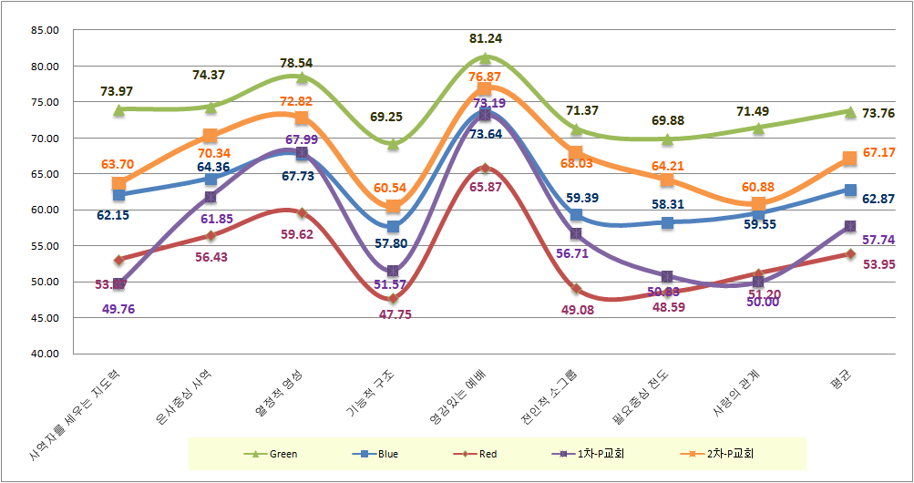
4. 목회자 코칭 열매(B-2)
2. 제2차 진단에서 교회(church)의 질적수치는 57.74에서 67.17(+9.43)로 상승했습니다.
Notes:
13

Slide 14
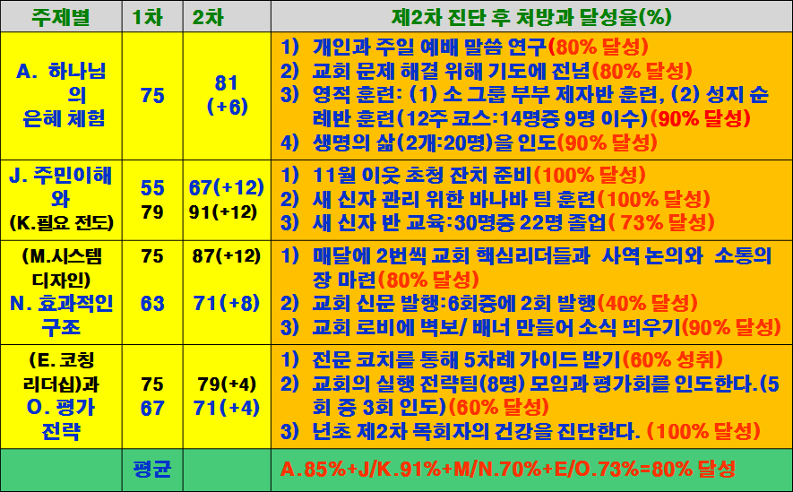
4. 목회자 코칭 열매(C)
3. 제2차 진단에서 목회자(Pastor)의 양적수치는 4가지 면에서 정한 목표에서 평균 80%를 달성했습니다.
Notes:
14

Slide 15
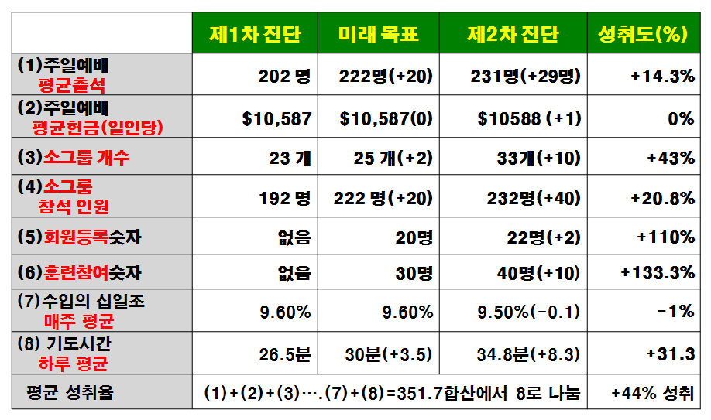
4. 목회자 코칭 열매(D)
4. 제2차 진단에서 교회(Church)의 양적수치는 8가지 면에서 정한 목표에서 평균 44%를 달성했습니다.
Notes:
15

Slide 16
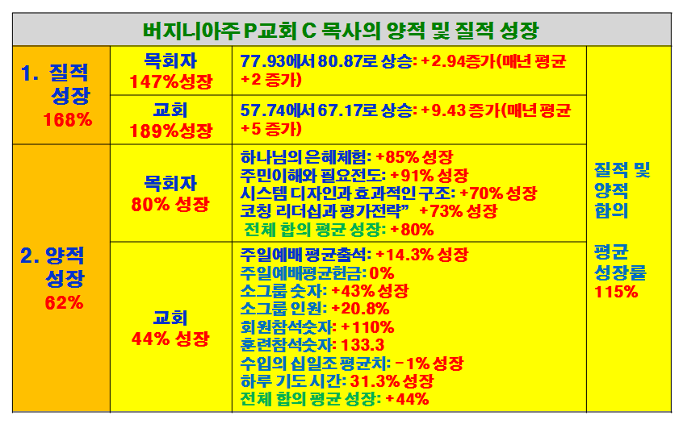
4. 목회자 코칭 열매(E)
5. 제2차 진단에서 목회자(Pastor)와 교회(Church)의 양적/질적 수치는 정한 목표에서 평균 115%(+15%)를 달성했습니다.
Notes:
16

Slide 17
4. 목회자 코칭 열매(F)
4. 열매(샘플)
“교회는 질적(quality)성장도 해야 하고, 양적(quantity)성장도 해야 합니다. 질과 양은 함께 갑니다. 특별한 경우를 제외하고 질이 상승하면 양이 따라갑니다. ”
“ <GO Thrive> 코칭의 조사에 의하면 교회가 건강하면 할수록 성도들의 헌금은 증가되었고, 기도의 분량이 늘어 났습니다. 그러나 신앙 년륜은 큰 차이를 나타내지 못하였습니다. 한국의 교회 리더들(제직/구역장)의 하루 평균 기도의 분량은 20분이지만, 중국의 리더들은 하루 평균 40분을 기도하였습니다. 기도가 교회를 성장하게 합니다.”
<목회 전략 코칭 세미나>에 초청합니다.
세미나(4박5일)가 길다고 생각하지 않을 것입니다. 지금까지 해 오던 목회의 틀(frame)과 구조(system design)를바꾸어야 할 때입니다. 머뭇거리지 말고 등록하기 바랍니다.
Notes:
17

Slide 18
5. 목회자 코칭 일정(A)
5.미국/캐나다: <목회자 코칭> 세미나 일정
A.2014년 6월16일-20일(월-금) : 교단 초월팀(시카고)
B.2014년 6월30일-7월3일(월-금) : 침례 교단팀(NY/NJ)
C.2014년 7월14일-18일(월-금) : 교단 초월팀(Virginia)
D. 2014년 9월1일-5일(월-금) : 침례교단팀(MD/GA)
E. 2014년 9월 8-12일(월-금) : 교단 초월팀(California)
*1. 등록 마감은 적어도 1개월 전 마쳐야 준비 할 수 있습니다.
*2. 세미나 시작 전에 목회자 건강진단과 교회 리더들의 건강진단을 마쳐야 합니다.
*3. 강사는 지역별에 따라 GO Thrive coaching의 국제대표(석정문 목사)와 각 지역의 리저널 코치들(2명이 팀)이 인도합니다.
* 4. 4박5일의 세미나에 참석한 후 개별 코칭(10개월간/ 8-10 차례 코칭 받음)을 받을 경우는 $400/40만원을 코치에게 지불합니다.
Notes:
18

Slide 19
5. 목회자 코칭 일정(B)
5.한국: <목회자 코칭> 세미나 일정
A.2014년 3월17-19일(월-수) : 침례 진흥원/국내선교회
이사회 팀(대전) (2박3일후 필요하면 나중에 2박3일로 함)
B.2014년 4월 7-11일(월-금) : 침례 교단(작은교회)팀(대전)
C.2014년 4월 21-25일(월-금) : 교단 초월팀(서울)
D. 2014년 4월28-30일(월-수) : 성공회 팀(춘천)
E. 2014년 5월 5-7일(월-금) : 교단 초월팀(부산?)
F. 2014년 5월 12-16일(월-금) : 교단 초월팀(대구 ?)
G. 2014년 9월29-10월 3일(월-금) : 교단 초월팀(포항)
H. 2014년 10월 6-10일(월-금): 교단 초월팀(수원)
* 1. 성공회팀은 2번째로 2박3일 코스입니다.
* 2. 목회자 코칭 세미나는 8-15명으로 구성하며, 마친 후에는 경우에 따라 개별 코칭을 받습니다.
Notes:
19

Slide 20
6. 목회자 코칭 회비
6. 회비:$400(40만원)
(1) 3권의 코칭 교재 제공
“GO Thrive coaching Leader’s Book”(Nexwave출판, 2013년, total 190.pp 바인드)
“그린오션교회”(Nexwave 출판, 2013년, total 406.pp)
“코칭 시대”(2014년 여름 출판 예정이며, total 300.pp)
(2) 목회자 건강진단 및 건강진단 보고서(35.pp) 제공(코칭 받기 전과 코칭 받은 후 2차례의 건강진단 보고서 제공)
(3) 교회 교인들의 건강진단 보고서 제공(교회 교인들 중에서 탑(top) 10-20% 안에 속하는 리더들(장로/집사/구역장 /기관장과 부장들)의 건강진단 종합보고서를 2차례 제공)
(4) 4박 5일간의 세미나 제공( 하루 한끼의 식사는 주최측에서 제공하지만 호텔 숙박은 본인이 부담함)
Notes:
20

Slide 21
7. 목회자 코칭 등록(A)
7. 등록(미국/캐나다의 목회자)
등록금은 등록용지와 함께 아래로 보내면 됩니다.
등록 용지는 WWW.igomt.com 에서 다운로드 받거나 2014년 코칭 운영 매뉴얼(p.28-30.)에서 얻습니다.등록비는 개인수표로 <GO Thrive coaching으로 쓸것> 등록용지와 함께 본부 사무실로 보내거나 혹은 Chase Bank, 계좌번호 071000031-413850566(예금주: Mary Sok)에 지불합니다. 계좌에 $400($200씩 2회에 걸쳐 분납 가능)이 입금되면 3권의 코칭 교재는 우편으로, 목회자 및 교회 리더들의 건강 진단 설문지는 WWW.igmt.com 열면 오른쪽 아래 있으며, 크릭해서 작성하면 됩니다. 이 메일: jamessok_4@hotmail.com로 요청해도 됩니다. 단 사모의 경우 코칭의 기본비(3권의 교재 및 행정비: $100/사모 건강 진단비:$100을 합해 $200만 지불하며, 세미나 비용은 무료입니다.
Notes:
21

Slide 22
7. 목회자 코칭 등록
7. 등록(한국의 목회자)
등록금은 등록용지와 함께 아래로 보내면 됩니다.
등록 용지는 WWW.igomt.com 에서 다운로드 받거나 2014년 코칭 운영 매뉴얼(p.28-30.)에서 얻을 수 있습니다. 등록비는 <하나 은행>이며, 계좌번호는 743-910003-95805입니다. 예금주는 “이자미”로 , 계좌에 일인당 40만원(20만원씩 2회에 걸쳐 분남 가능하며 시작 전에 한번 끝 난 후 1개월 안에 한번 지불)이 입금되고, 등록용지를 보내면 3권의 코칭 교재는 우편으로 보내며, 목회자 및 교회 리더들의 건강 진단 설문지는 WWW.igmt.com 을 열면 오른쪽 아래 있으며 크릭하여 작성하면 됩니다. 이 메일: jamessok_4@hotmail.com로 요청해도 됩니다. 단 사모의 경우는 코칭의 기본비(3권의 교재 및 행정비:10만원, 사모 건강 진단비:10만원을 합해 20만원만 지불하며, 세미나 비용은 무료입니다.
Notes:
22

Slide 23
8. 목회자 코칭 강사(A)
뜨라이브 코칭: 국제 대표
(400여 교회 컨설팅과 1,200명의 목회자건강 진단처방경험)
대구 동부교회(장로교) : 고등부/대학부 회장 역임
대학생 성경읽기(UBF) : 캠퍼스 사역 (10년)
미국 남침례회 NAMB(SBC) : 교회개척/성장전략가(16년)
미국 남침례회 소속교회 : 담임 목회( 14년)
미국 노턴 침례신학대학원 :
Assistant Dean to Korean Study Program (4년)
미국 싸우스웨스트 침례신학대학 시카고 캠퍼스: 학감(10년)
Moody Bible Institute(Th. B, Greek 전공)
Midwestern Baptist Theo. Seminary(M.Div.)
Northern Baptist Theo. Seminary(D. Min. 수료)
http://www.igomt.com
Notes:
23

Slide 24
8. 목회자 코칭 강사(B)
코칭과 관련된 저서
1. 당신의 교회를 그린오션으로 가게하라
(NCD, 2006, 260.pp)
2. 당신의 목회를 그린오션으로 가게하라
(요단, 2008, 258.pp)
3. 그린오션 교회(Nexwave, 2013, 406.pp)
4. GO Thrive coaching leader’s Book
(Nexwave, 2013, 190.pp)
5. 코칭 시대(2014, 250.pp) 여름출판예정
http://www.igomt.com
Notes:
24

Slide 25
8. 목회자 코칭 강사(C)
기타 세미나 용 교재 바인드
교회 개척과 기본(SBC, 1997, 100.pp)
목회 자산평가(SBC, 2000, 130.pp)
목회 멘토링(SBC, 1998, 60.pp)
목회 개발(SBC, 2001, 180.pp)
기타: 제자 양육교재로
5. 새생명양육( 220.pp 바인드),
6. 하나님과 동행하는 삶(180.pp):QT 주교재
7. 하나님과 동행하는 삶(390.pp):QT 365일집
8. 행복한 부부생활(180.pp)
9. 예수님의 제자도(160.pp) 등 9권을 집필함.
http://www.igomt.com
Notes:
25

Slide 26
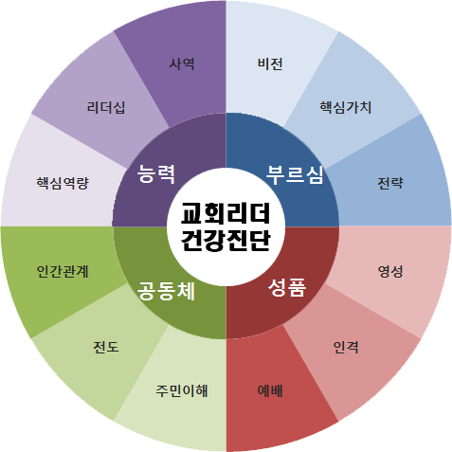
교회 리더 건강진단 평가 및 처방 보고서(A)
GO THRIVE COACHING
11417 S. Belmont
Plainfield IL 60585 jaemssok_4@hotmail.com
Office (815)254-7720 www.igomt.com
Cell (331)222-6830 www.gotracking.org
대전 S교회(20명)
담임 : OOO목사
제 1차 교회 건강 진단일(실시) : 2013년 7월 30일
제 2차 교회 건강 진단일(예정) : 2014년 7월 30일
제 3차 교회 건강 진단일(예정) : 2015년 7월 30일

Slide 27
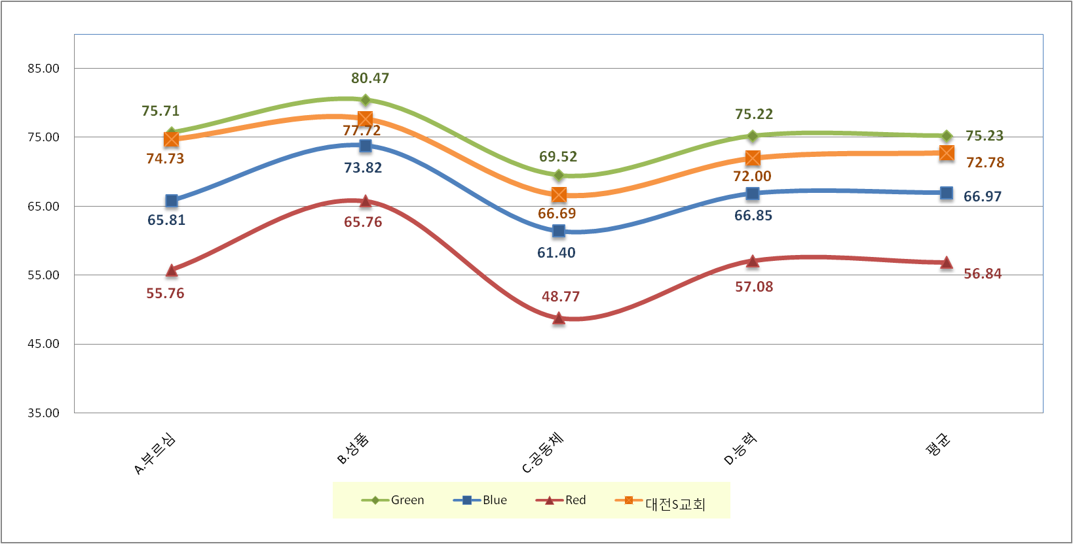
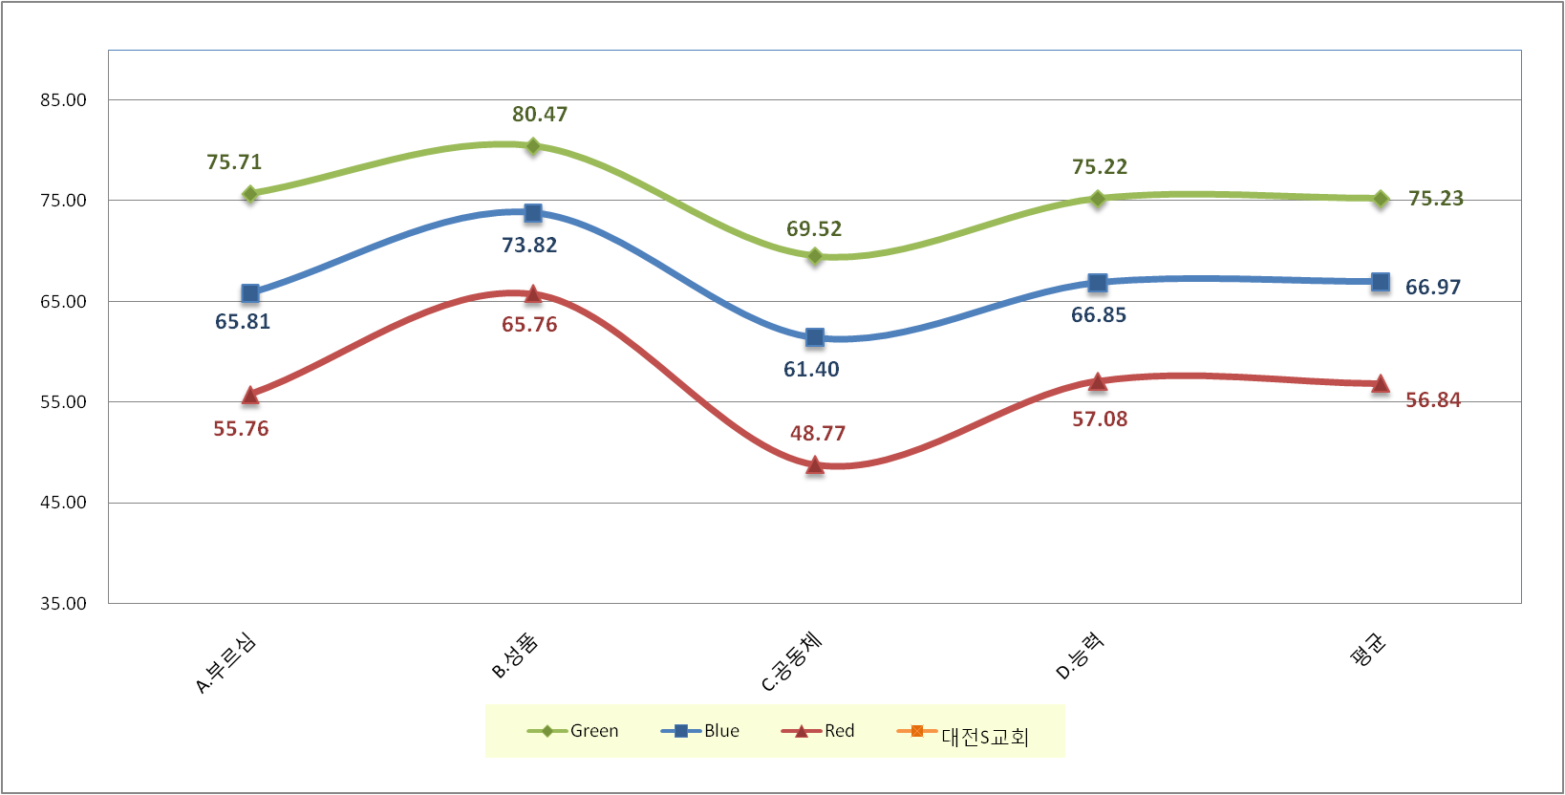
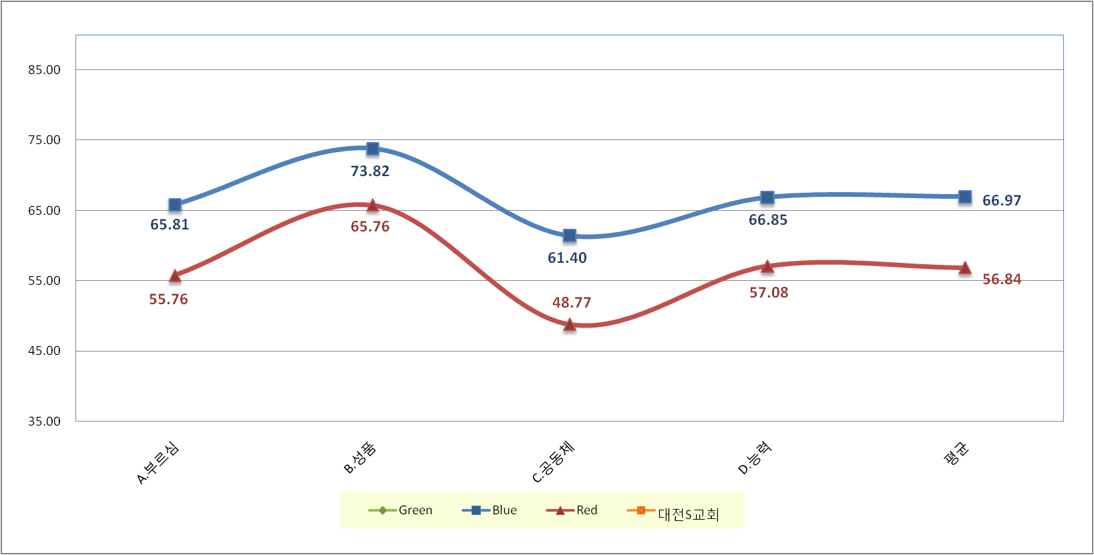
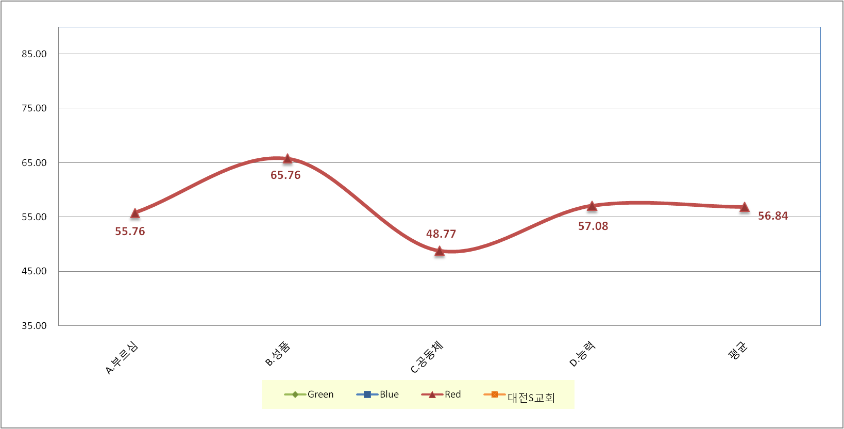
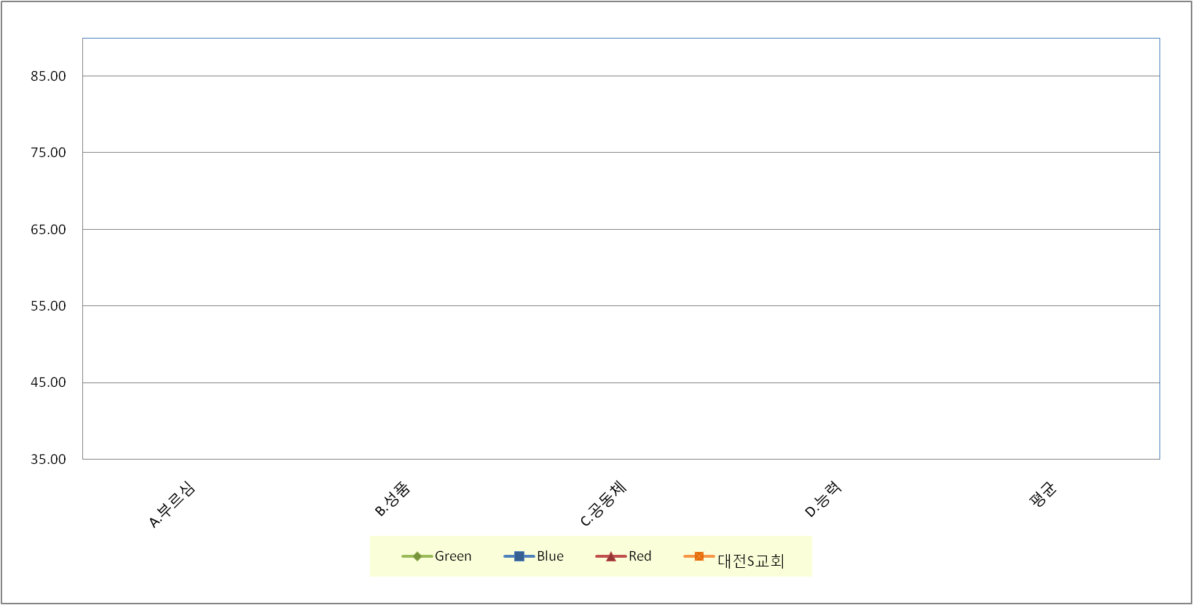
4가지 요인별 비교 그래프

Slide 28
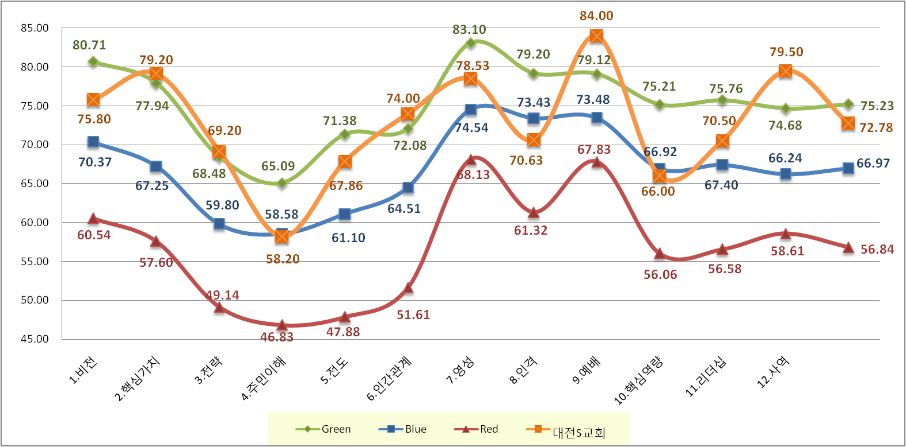
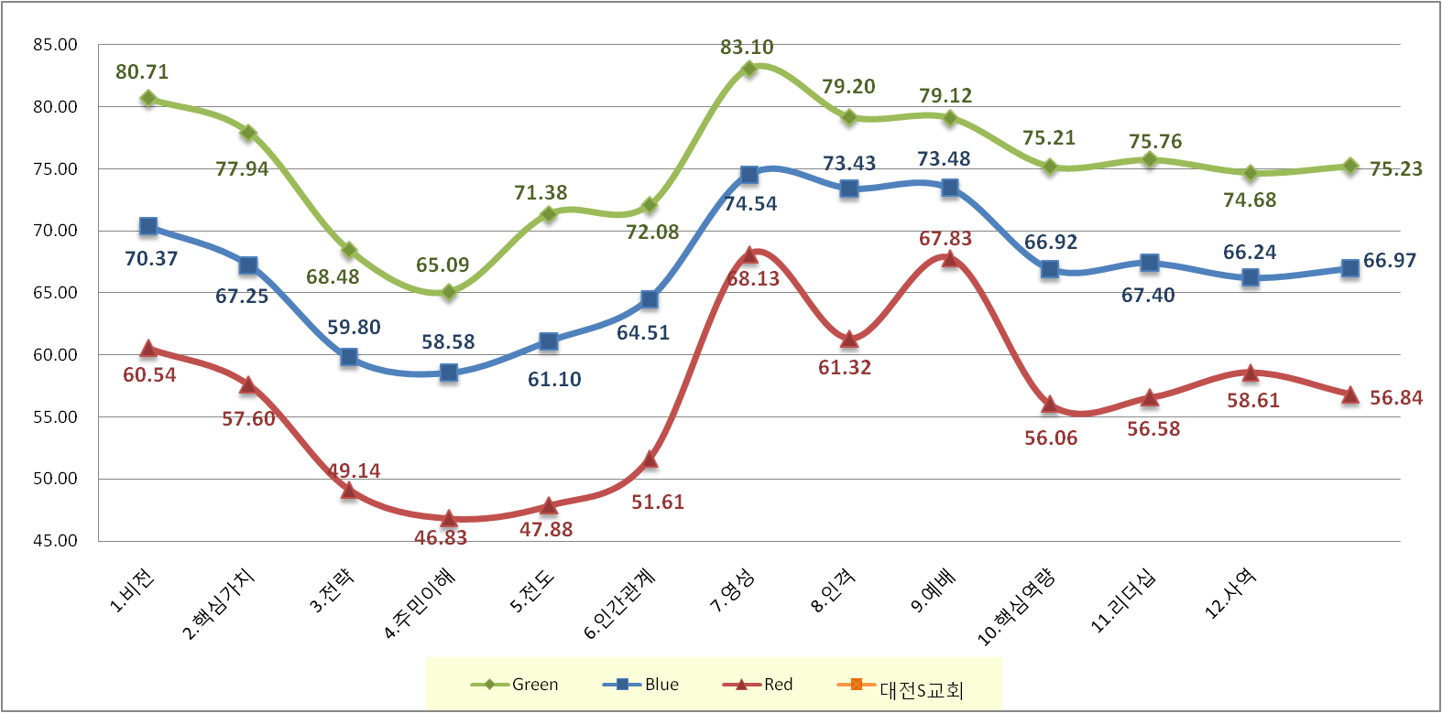
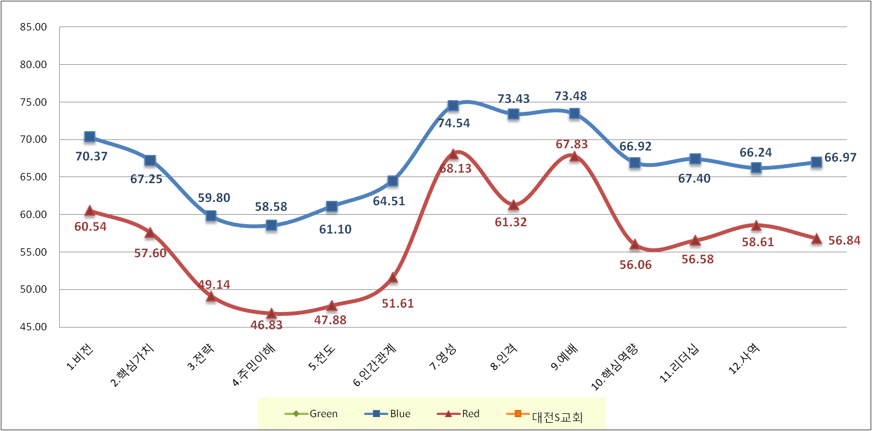
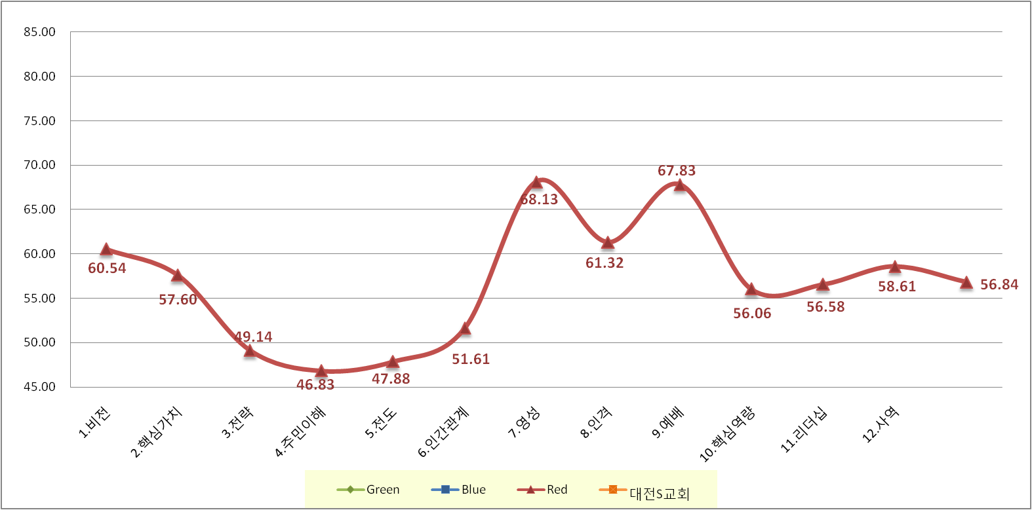
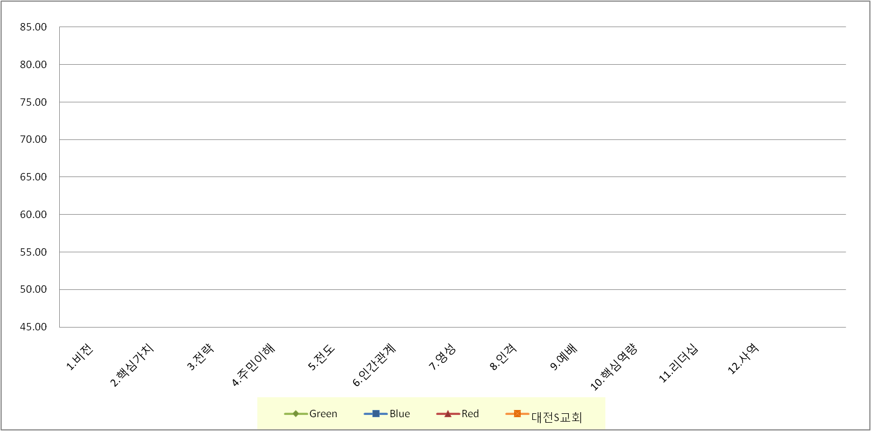
12가지 주제별 비교 그래프

Slide 29
개인과 교회의 건강상태 영역별 비교그래프

Slide 30
신앙년수, 십일조, 불신자 친구 수, 기도시간 비교 그래프

Slide 31
신앙의 4C별 방사형 그래프
A.부르심(Calling)
D.능력(competency )
B.성품(Character)
C.공동체(Community)

Slide 32
4가지 주제별 건강상태 비교 그래프-1
A.부르심(Calling)

Slide 33
4가지 주제별 건강상태 비교 그래프-2
B.성품(Character)

Slide 34
4가지 주제별 건강상태 비교 그래프-3
C.공동체(Community)

Slide 35
4가지 주제별 건강상태 비교 그래프-4
D.능력(competency )

Slide 36
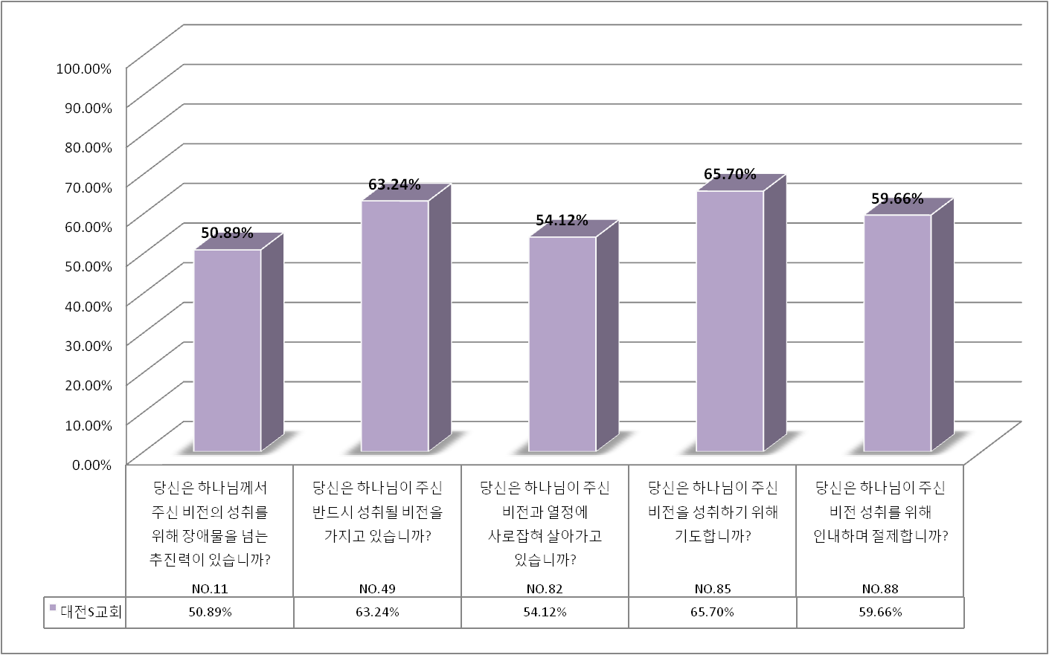
12가지 요인별 비교 그래프 - 1.비전

Slide 37
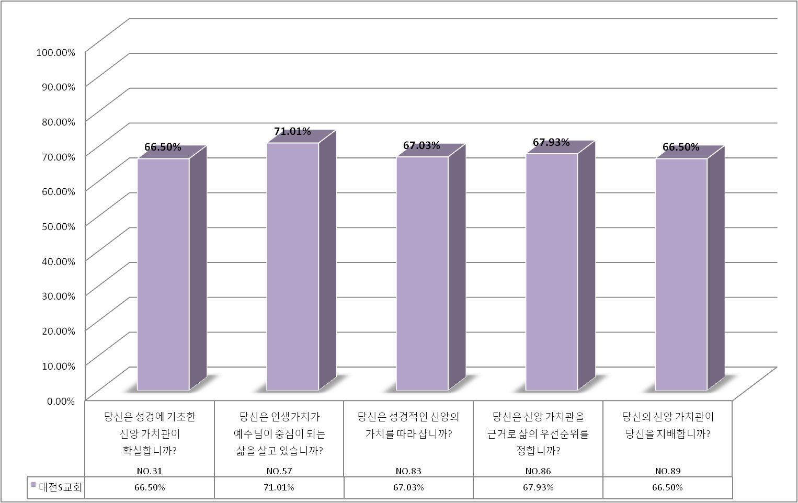
12가지 요인별 비교 그래프 – 2.핵심가치

Slide 38
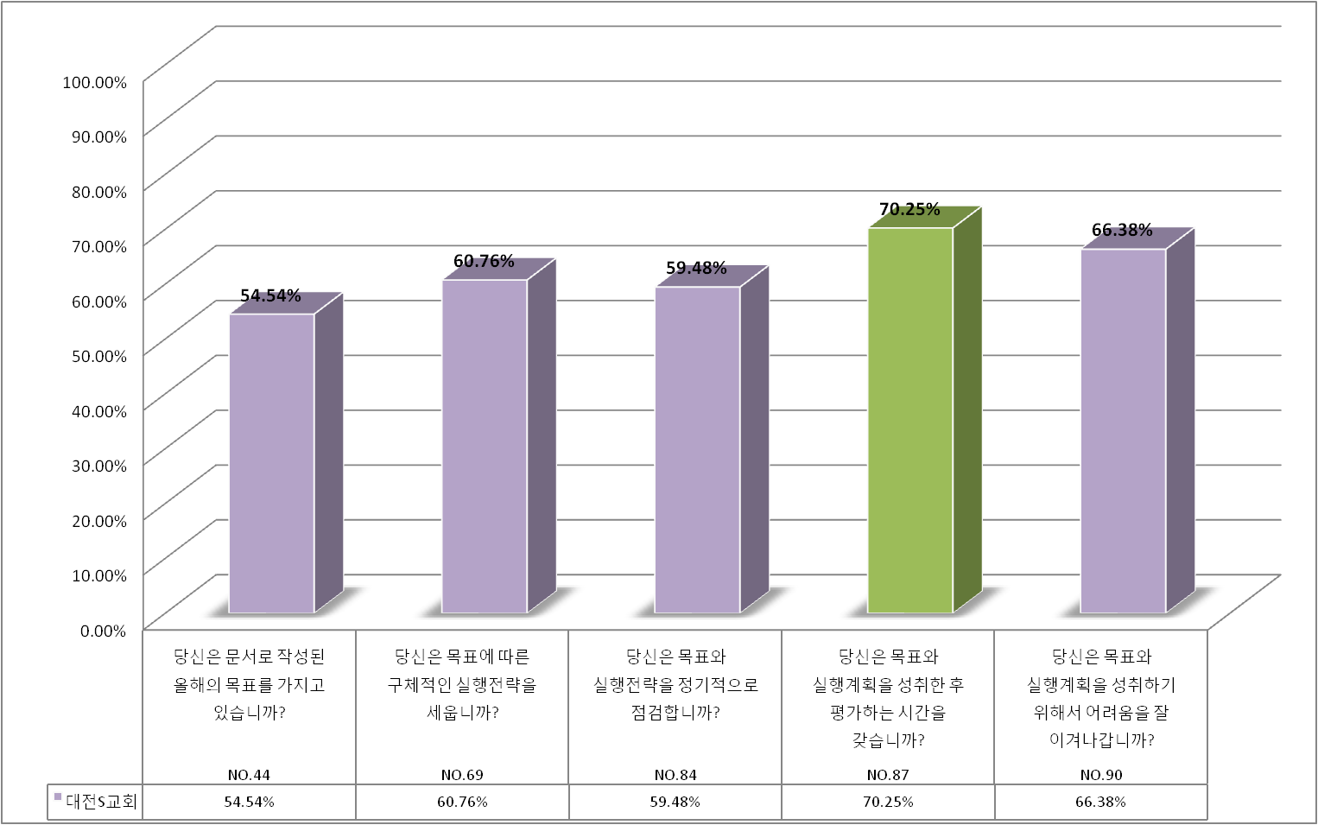
12가지 요인별 비교 그래프 – 3.전략

Slide 39
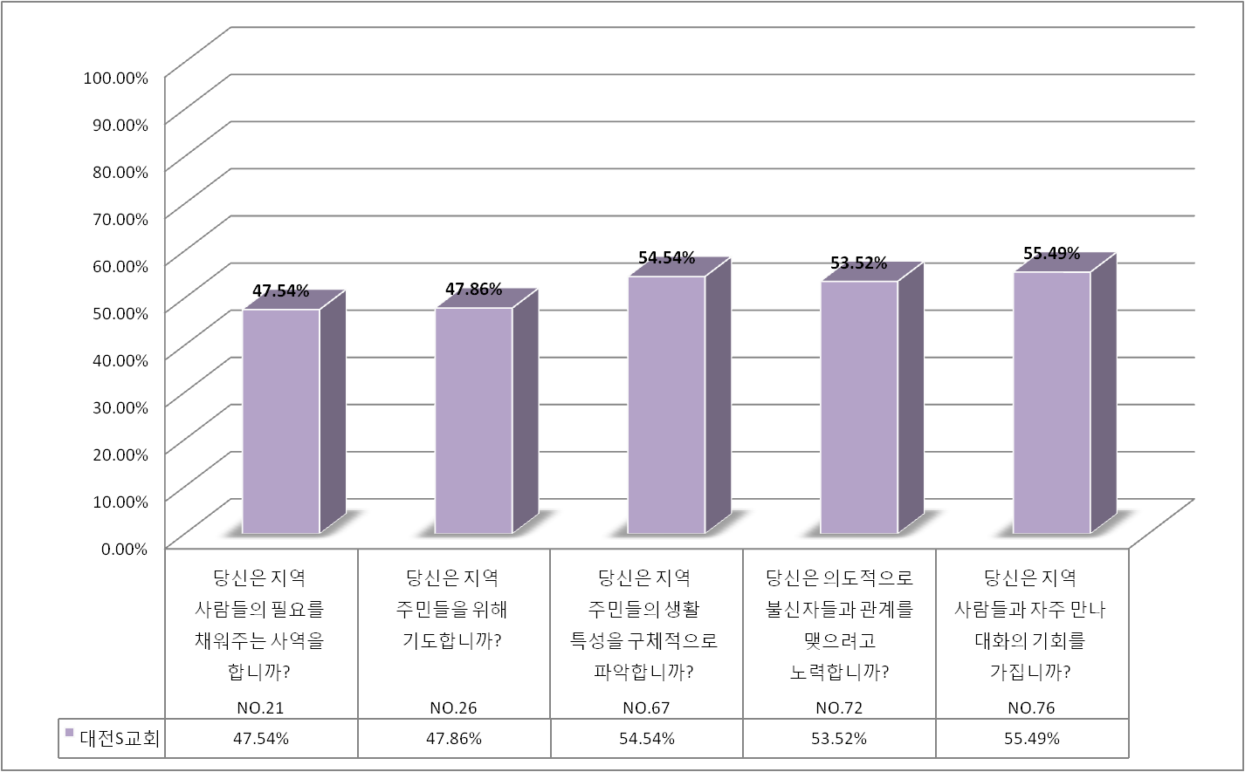
12가지 요인별 비교 그래프 – 4.주민이해

Slide 40
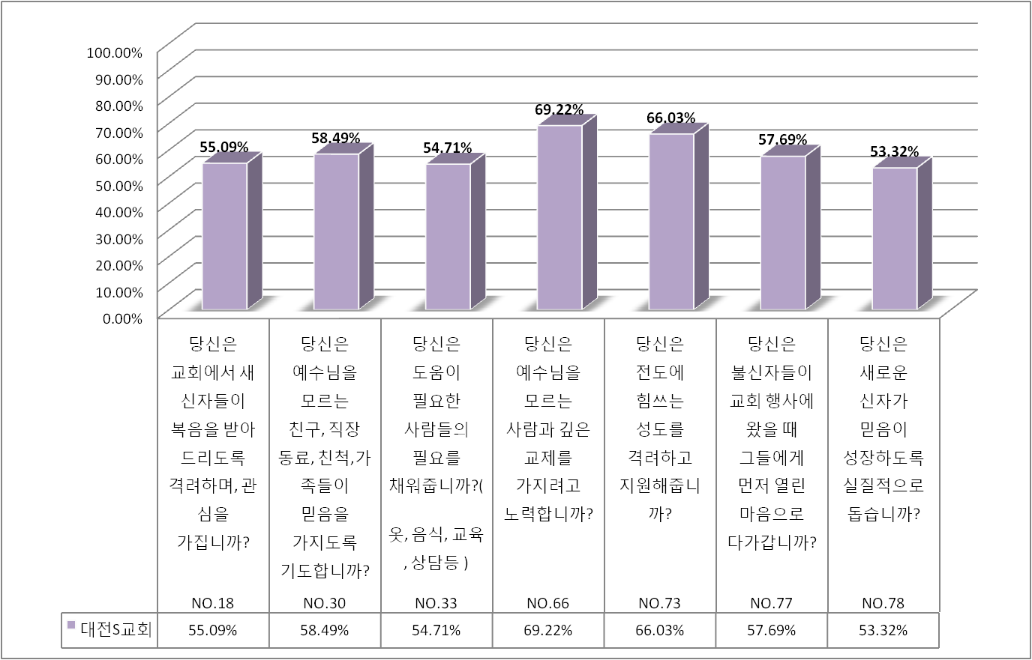
12가지 요인별 비교 그래프 – 5.전도

Slide 41
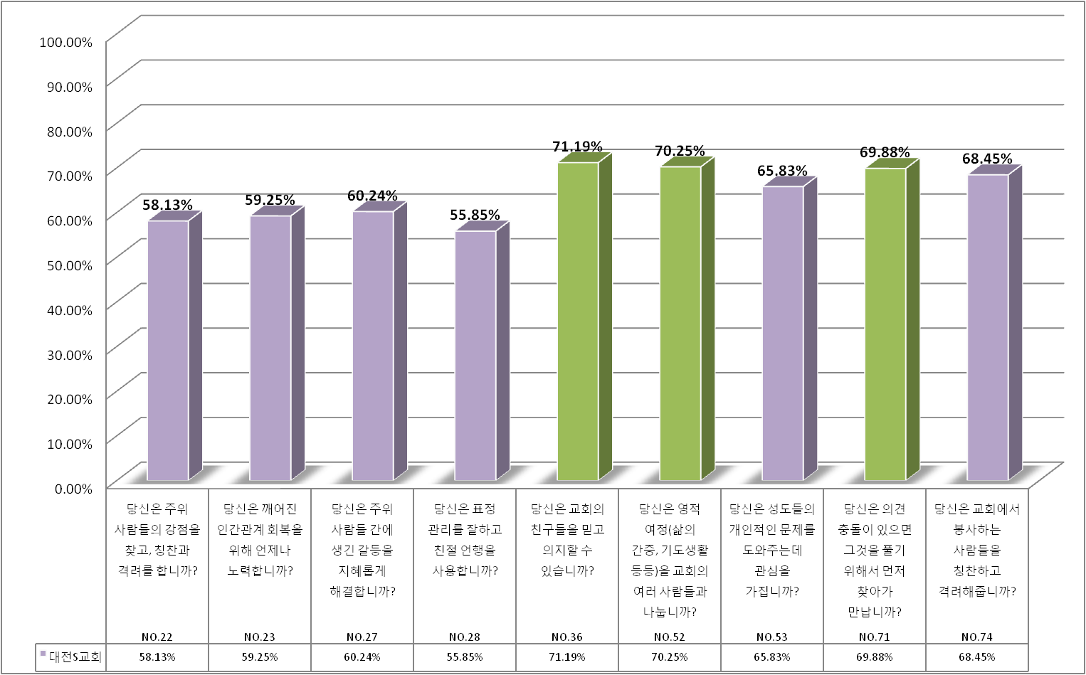
12가지 요인별 비교 그래프 – 6.인간관계

Slide 42
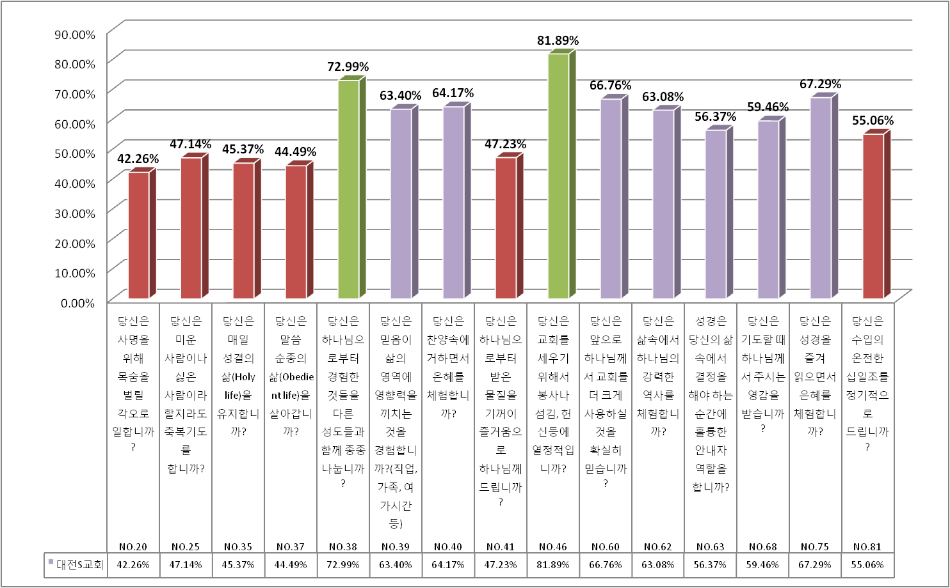
12가지 요인별 비교 그래프 – 7.영성

Slide 43
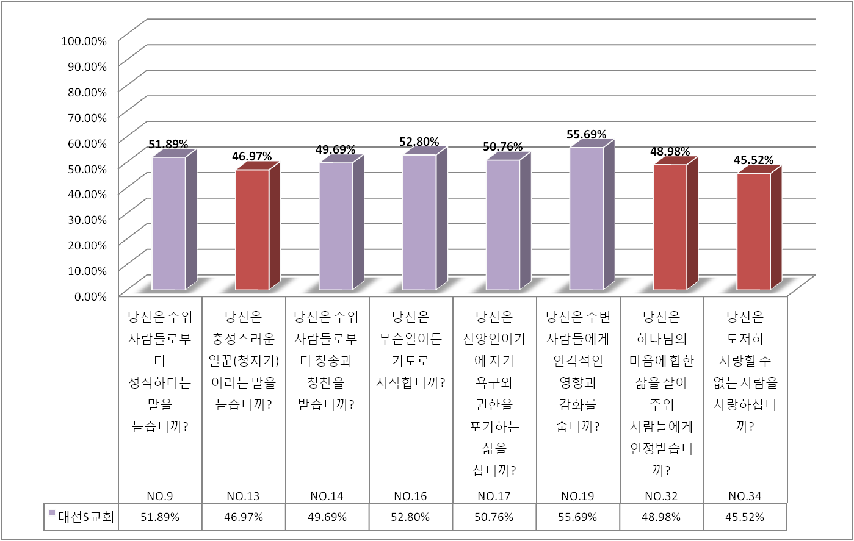
12가지 요인별 비교 그래프 – 8.인격

Slide 44
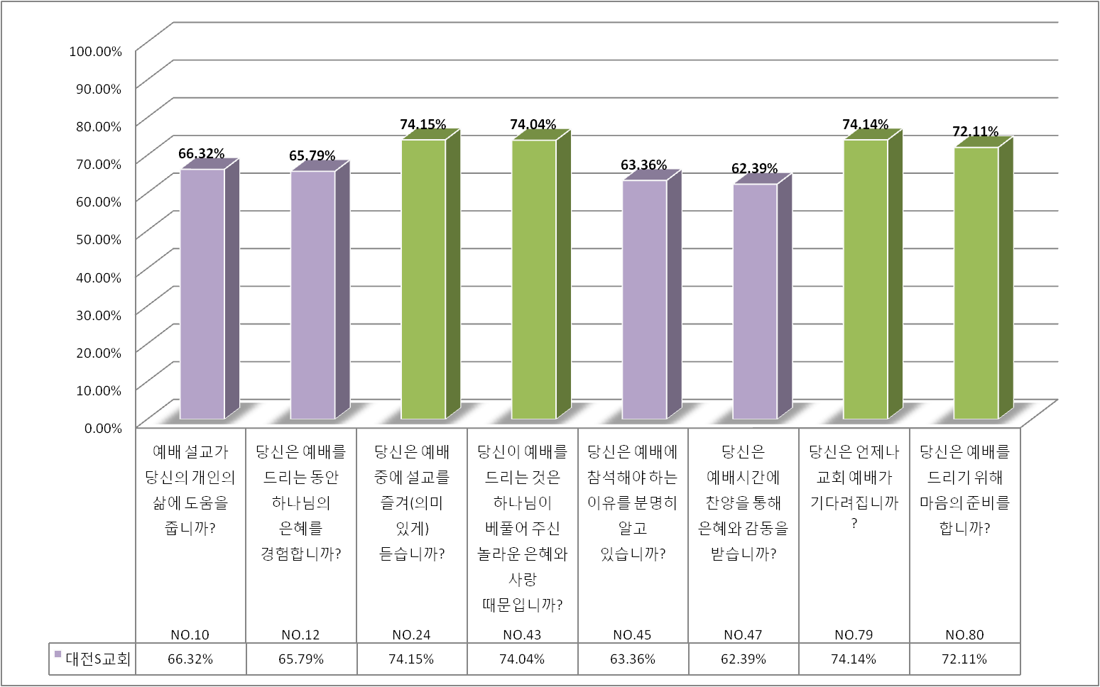
12가지 요인별 비교 그래프 – 9.예배

Slide 45
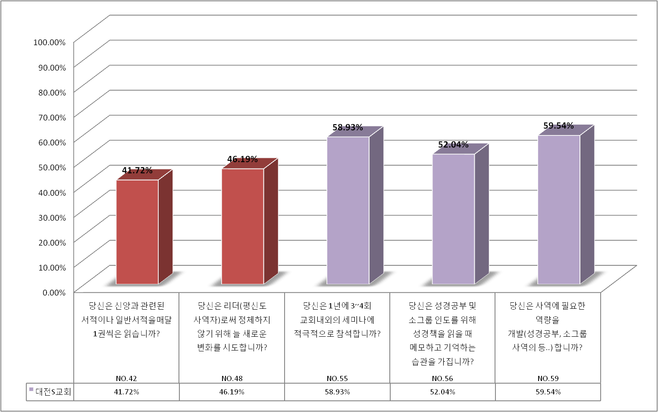
12가지 요인별 비교 그래프 – 10.핵심역량

Slide 46
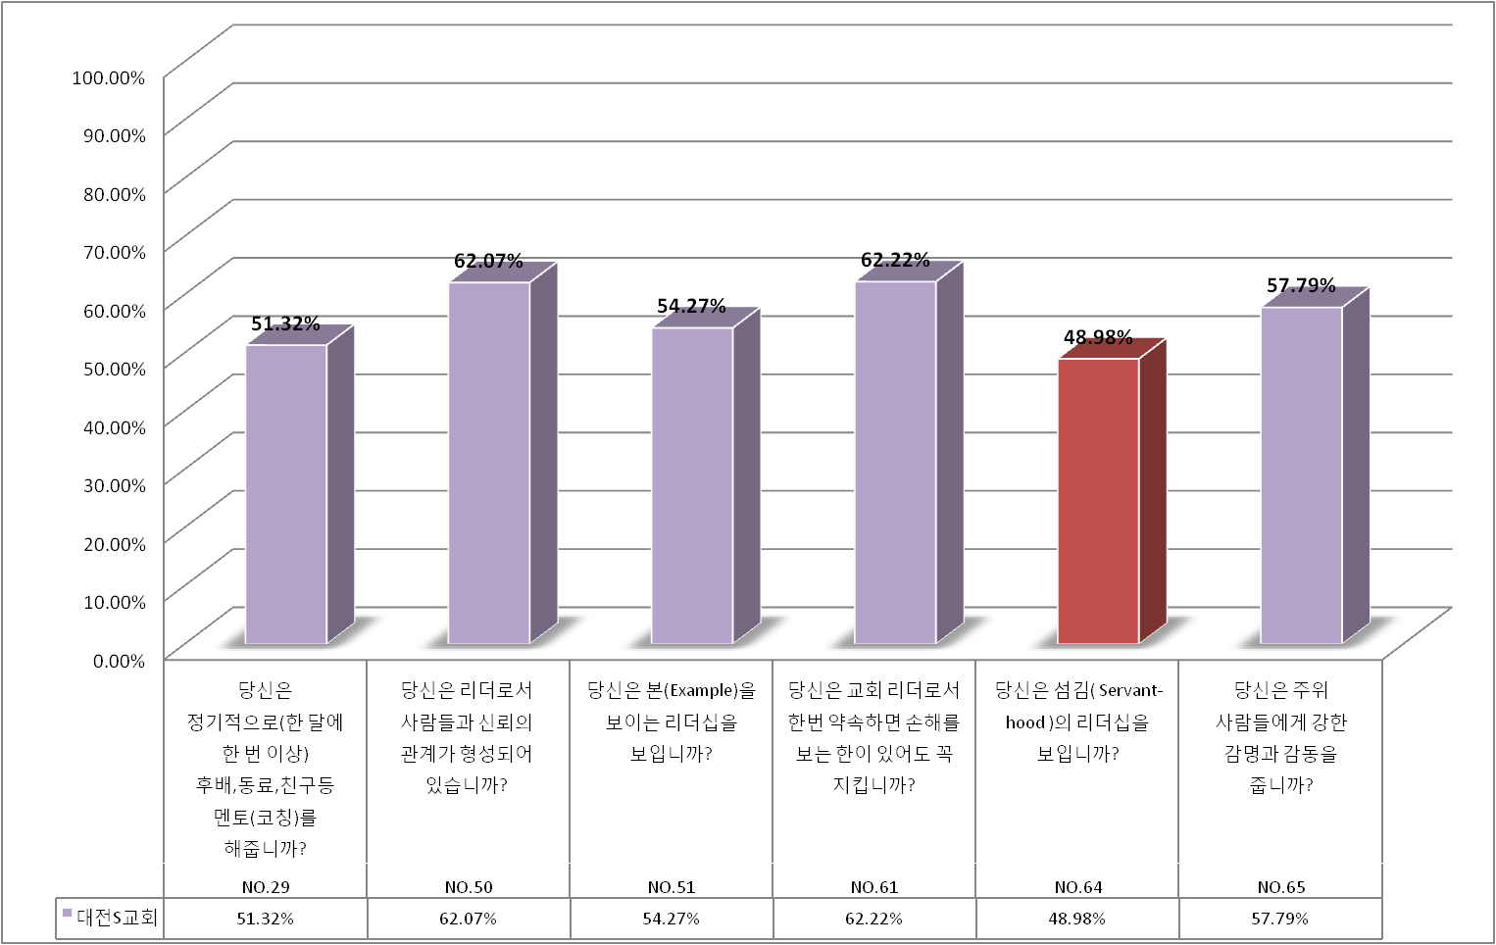
12가지 요인별 비교 그래프 – 11.지도력

Slide 47
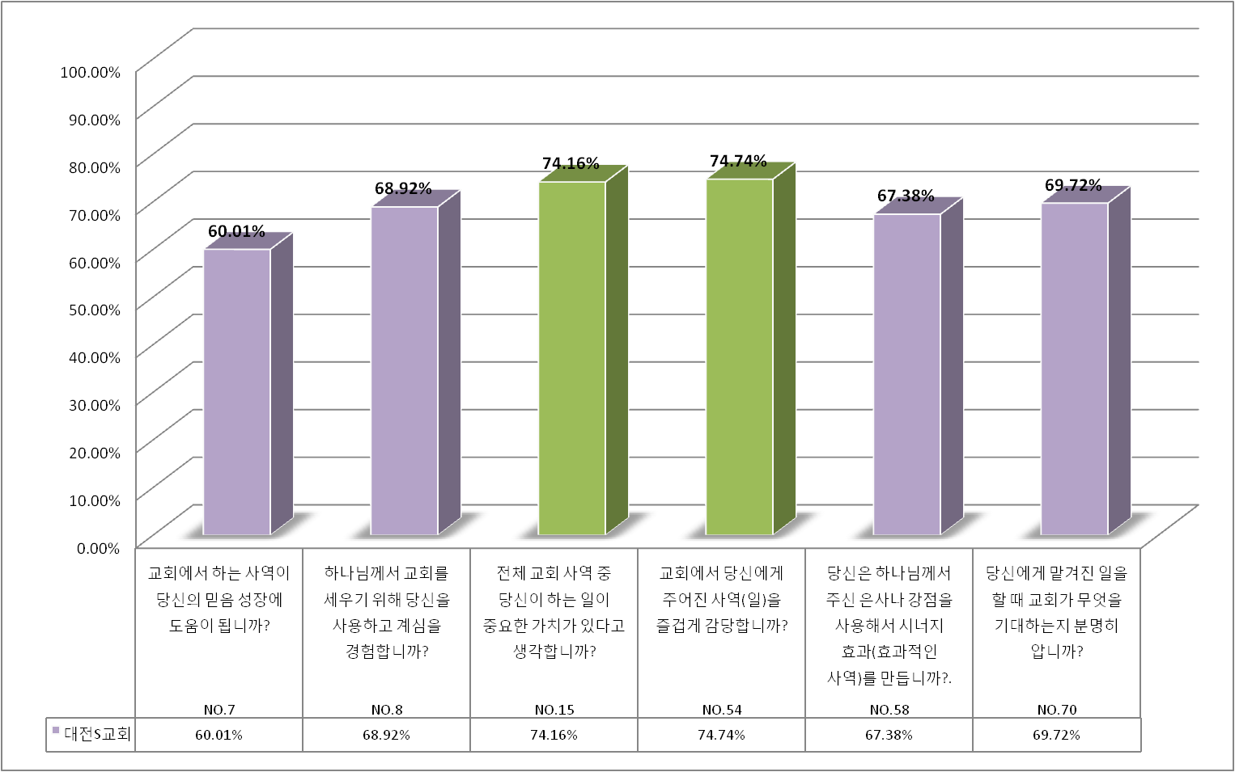
12가지 요인별 비교 그래프 - 12.사역

Slide 48
개발점(12가지) 그래프
1)비전 5)전도 9)예배
2)핵심가치 6)인간관계 10)핵심역량
3)전략 7)영성 11)리더십
4)주민이해 8)인격 12)사역

Slide 49
강점(12가지) 그래프
강 점(12가지)
1)비전 5)전도 9)예배
2)핵심가치 6)인간관계 10)핵심역량
3)전략 7)영성 11)리더십
4)주민이해 8)인격 12)사역

Slide 50
교회 건강 진단 평가 및 처방 보고서(B)
P교회
제 1차 교회 건강 진단일(실시) : 2011년 11월10일
제 2차 교회 건강 진단일(실시) : 2013년 3월10일
제 3차 교회 건강 진단일(예정) : 2014년 3월10일
GO THRIVE COACHING
11417 S. Belmont
Plainfield IL 60585 thrivecoaching@hotmail.com
Office (815)254-7720 www.igomt.com
Cell (630)280-0710 www.gotracking.org

Slide 51
GO 교회 컨설팅-코칭의 진단
교회 건강 진단과 8가지 요인
1. 사역자를 세우는 지도력 (Empowering Leadership)
2. 은사 중심 사역 (Gift Based Ministry)
3.열정적 영성 (Passionate Spirituality)
4. 효율적인 구조(Effective Structure)
http://www.igomt.com
Notes:
51

Slide 52
GO 교회 컨설팅-코칭의 진단
5. 영감있는 예배(Inspiring Worship)
6. 전인적 소그룹 (Holistic Small Group)
7.필요 중심 전도(Need Based Evangelism)
8. 사랑의 관계(Loving Relationship)
http://www.igomt.com
Notes:
52

Slide 53
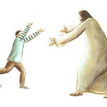
8가지 요인 별 정의와 의미
 | 1. 사역자를 세우는 지도력 목회자 혼자 일인 다역 하지 않고 평신도들을 여러 분야에 세워 모든 성도들을 일하게 하는 지도력 |  | 5. 영감있는 예배 살아 있는 예배로, 성도들의 마음을 감동, 감화시키고, 실제적인 삶의 문제를 해결해 주는 예배
 | 2. 은사중심 사역 성도들의 은사가 발견되어, 그 은사에 맞게 배치되고, 그들이 가진 은사(열정)가 효과적, 능률적으로 발휘되는 사역 |  | 6. 전인적 소그룹 성도들을 세포조직으로 공동체를 만들고, 서로 섬기며 기쁨을 나누고, 삶의 아픔과 괴로움 도 치유하도록 돕는 모임
 | 3. 열정적 영성 성도들이 개인적으로 하나님을 만나는 체험을 통해 변화 받고 예수님의 인격을 닮아 주위 사람들에게 끼치는 영향력 |  | 7. 필요중심 전도 교회가 속해 있는 사회를 알고, 그 속에 있는 사람들의 육적, 지적 및 영적필요를 채워 주는 관계를 통해 이루어지는 전도
 | 4. 기능적 구조 교회형편과 시스템에 맞게 조직되고, 각 부서가 책임감을 가지고 능률을 최대한 발휘하는 창조적이며, 시대에 민감한 구조 |  | 8. 사랑의 관계 교회를 사랑의 공동체로 만들고, 그 사랑이 교회 내부 뿐 아니라 외부까지 열기를 전달시키는 영적 관계

Slide 54
8가지 주제별 비교표

Slide 55
교회의 십일조, 신앙년수, 불신자 친구 수, 기도시간 비교 그래프

Slide 56
8가지 요인 종합점수의 위치(분포비율)
■ 65 이상
8가지 요인 종합점수의 분포 비율별 위치를 보면
Red Ocean영역의 30 미만은 16.50%,
30 ~ 42.5사이는 23.30%
Blue Ocean영역의 42.5~57.5 사이는 40.78%
Green Ocean영역의 57.5~65 사이가 9.71%,
65이상 9.71%를 차지합니다.
아래 도표의 영역표시는(◆1차,◆2차)
요인 별 점수의 교회 분포비율가운데
교회의 8가지 요인 종합점수의 위치입니다.
■ 57.5 ~ 65
■ 42.5 ~ 57.5
■ 30 ~ 42.5
■ 30미만

Slide 57
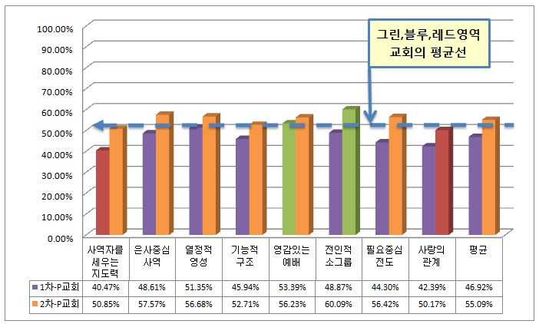
8가지 요인별 건강상태를 나타내는 상대치 그래프-1

Slide 58
목회 건강진단 평가 및 처방 보고서(C)
버지니아주 C목사
GO THRIVE COACHING
11417 S. Belmont
Plainfield IL 60585 jamessok_4@hotmail.com
Office (815)254-7720 www.igomt.com
Cell (630)280-0710 www.gotracking.org
제1차 목회자 건강 진단 실시 : 2011년 9월20일
제2차 목회자 건강 진단 실시 : 2012년 11월15일

Slide 59
GO 교회 컨설팅-코칭의 진단
10. 전략
(Strategy)
인격
(Personality)
9.시스템
디자인
(System
Design)
2. 영성
(Spirituality)
성품
(Character)
8. 인간관계
(Human
Relationship)
목회자
(Ministry)
3. 핵심역량
(Core
Competence)
능력
(Ability)
7. 주민이해
(Understand
People)
4. 지도력
(Leadership)
6. 핵심가치
(Core Value)
5. 비전
(Vision)
Notes:
59

Slide 60
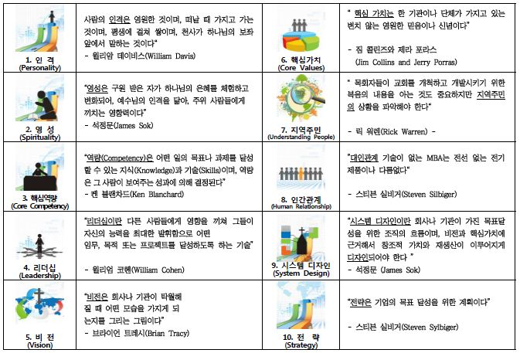
목회자 건강진단 주제별 정의와 의미
http://www.igomt.com
Notes:
60

Slide 61
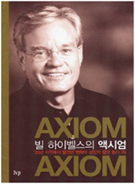
GO THRIVE 코치에서 읽을 책(1)
2013년 | 제1차(2박3일/): Basic(1) |  |  | 책
제1째 (9:00-10:15) | 제1-1강 자산과 자기발견 소개/개인 간증 | 제2-4강 영성과 인격 다윗의 영성:변화(2) | 제4-1강 목회건강진단처방 10가지 정의
제2째 (10:30-11:45) | 제1-2/3강 자산과 자기발견 강점/은사/ 지도력 개발 | 제3-1강 역량과 지도력 책: Deep Change(1) | 제4-2강 목회건강진단처방 강점/개발 점
점심
제3째 (1:00-2:15) | 제1-4강 자산과 자기발견 책: 액시움 | 제3-2강 역량과 지도력 책: Deep Change(2) | 제4-3강 목회건강지단처방 개인진단발표(1) 책:당신의 목회
제4째 (2:30-3:45) | 제2-1/2강 영성과 인격 영적 성장/훈련 | 제3-3강 역량과 지도력 책:리더십 골드 | 제4-4강 목회건강진단처방 개인 진단발표(2)
제5째 (4:00-5:15) | 제2-3강 영성과 인격 다윗의 영성:체험(1) | 제3-4강 역량과 지도력 리더십 테스트 | 특강 책: 코칭이란?
http://www.igomt.com
Notes:
61

Slide 62
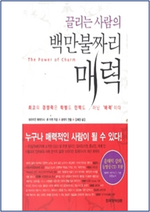
GO THRIVE 코치훈련에서 읽을 책(2)
2013년 | 제2차(2박3일/ 3일간): Basic(2) |  |  | 책
제1째 (9:00-10:15) | 제5-1/2강 교회건강진단처방 정의와 의미 | 제6-2강 비전과 핵심가치 비전의 소유 책: 부흥전략 | 제8-1강 주민이해인간관계 주민이해 책:스타벅스(과외)
제2째 (10:30-11:45) | 제5-3강a 교회건강진단처방 교회 진단사례(1) | 제6-3/4강 비전과 핵심가치 가치 정리 | 제8-2강 주민이해인간관계 주민이해 책: 교회마케팅101
점심
제3째 (1:00-2:15) | 제5-3강b 교회건강진단처방 교회 진단사례(2) 책: 당신의 교회 | 제7-1강 목표와 실행전략 목표 세우기 책: 목표(과외) | 제8-3/4강 주민이해인간관계 인간관계 책: 매력
제4째 (2:30-3:45) | 제5-4강 교회건강진단처방 분기별목표설정 | 제7-2/3강 목표와 실행전략 책: 실행이 답 | 제8-3/4강 주민이해인간관계 매력 테스트
제5째 (4:00-5:15) | 제6-1강 비전과 핵심가치 부르심 | 제7-4강 목표와 실행전략 스마트실행전략 | 종합 Q/A
http://www.igomt.com
Notes:
62

Slide 63
코칭에 대해 더 자세한 것을 알기 원하면 www.igomt.com 에서 <코칭 안내>를 보면 됩니다.
그린오션전략 연구팀 제공
James Sok, GO Thrive coaching Coordinator
11417 S. Belmont Dr. Plainfield, IL 60585 U.S.A
그린오션팀 사역자: 정재홍, 박상준, 천성호, 정재욱,
(815) 254-7720 (Office), (630) 452-5100(Cell)
www.igomt.com / www.gotracking.org
Jamessok_4@hotmail.com
Prepared by James Sok, International Coordinator
GO Thrive Coaching on Jan 30, 2014,

